Slide 2
স্বাগতম প্রিয় শিক্ষার্থীবৃন্দ

Slide 3
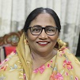
শিক্ষক পরিচিতি
পাঠ পরিচিতি
নবম ও দশম শ্রেণি বাংলাদেশ ও বিশ্বপরিচয়,
অধ্যায় : একাদশ
মিশ্র অর্থনৈতিক ব্যবস্থা
রেহানা বেগম, সহকারী শিক্ষক, বরিশাল জিলা স্কুল

Slide 4
আজকের পাঠ
মিশ্র অর্থনৈতিক ব্যবস্থা

Slide 5
এই পাঠ শেষে আমরা-----
শিখনফল
১। মিশ্র অর্থনৈতিক ব্যবস্থার ধারণা ব্যাখ্যা করতে পারব।
২। মিশ্র অর্থনৈতিক ব্যবস্থার বৈশিষ্ট্য ব্যাখ্যা করতে পারব।

Slide 6
একক কাজ: মিশ্র অর্থনৈতিক ব্যবস্থা কাকে বলে?
যে অর্থব্যবস্থায় ব্যক্তিগত ও রাষ্ট্রীয় উভয় মালিকানাই স্বীকৃত এবং অর্থনৈতিক কর্মকাণ্ড আংশিক ব্যক্তি উদ্যোগে বাজার প্রক্রিয়ায় এবং আংশিক রাষ্ট্রীয় উদ্যোগে পরিকল্পনা কমিশনের নির্দেশে পরিচালিত হয়, তাকে মিশ্র অর্থনৈতিক ব্যবস্থা বলে। মূলতঃ ধনতন্ত্র ও সমাজতান্ত্রিক অর্থব্যবস্থার ত্রুটিগুলো বর্জন ও গুণগুলো গ্রহণ করে উন্নততর এক অর্থব্যবস্থা গড়ে তোলার মাধ্যমেই মিশ্র অর্থনৈতিক ব্যবস্থা গড়ে উঠে।

Slide 7
দলগত কাজ: মিশ্র অর্থনৈতিক ব্যবস্থার বৈশিষ্ট্য সনাক্ত কর।

Slide 8
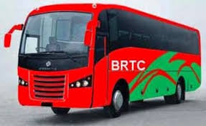
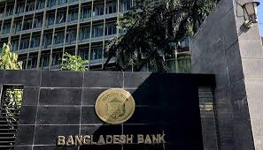
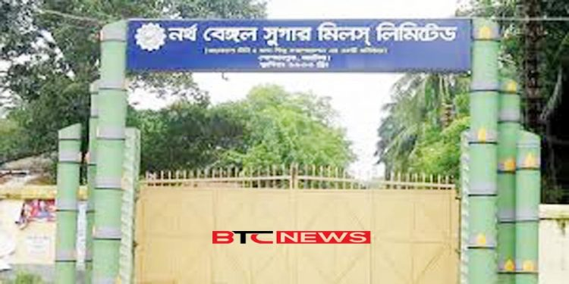
সরকারি ও বেসরকারি খাতের সহাবস্থান
|

Slide 9
প্রতিযোগিতা
মিশ্র অর্থনৈতিক ব্যবস্থায় ব্যক্তি বা বেসরকারি খাতেরই প্রাধান্য থাকে
উৎপাদনের ক্ষেত্রে প্রতিযোগিতা
দ্রব্যের দাম নির্ধারণের ক্ষেত্রে বাজারে চাহিদা ও যোগানের পারস্পরিক ক্রিয়া বিক্রিয়া হয়
দ্রব্যের দাম ও সামর্থ্যের ওপর ভিত্তি করে ক্রেতার পছন্দ এবং উদ্যোক্তার বিনিয়োগ স্থির হয়

Slide 10
মুনাফা অর্জন
মিশ্র অর্থনৈতিক ব্যবস্থায় ব্যক্তির মালিকানা, সিদ্ধান্ত গ্রহনে স্বাধীনতা, বেসরকারি খাতের প্রাধান্য থাকে
সকল অর্থনৈতিক কাজের মূল উদ্দেশ্য সর্বাধিক মুনাফা অর্জন
এমন কি রাষ্ট্র মালিকানাধীন খাতসমূহ কমবেশি মুনাফা অর্জনের উদ্দেশ্য দ্বারা প্রভাবিত
তবে সেবা খাত বিশেষ করে স্বাস্থ্য শিক্ষা সংক্রান্ত কাজ মুনাফার উদ্দেশ্যে পরিচালিত হয় না। এছাড়া টেলিযোগাযোগ ও পরিবহন খাতে মুনাফা নিয়ন্ত্রণের ব্যবস্থা রাখা হয়।

Slide 11
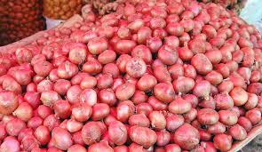
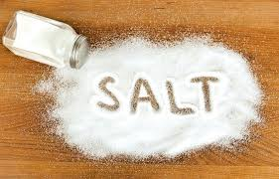
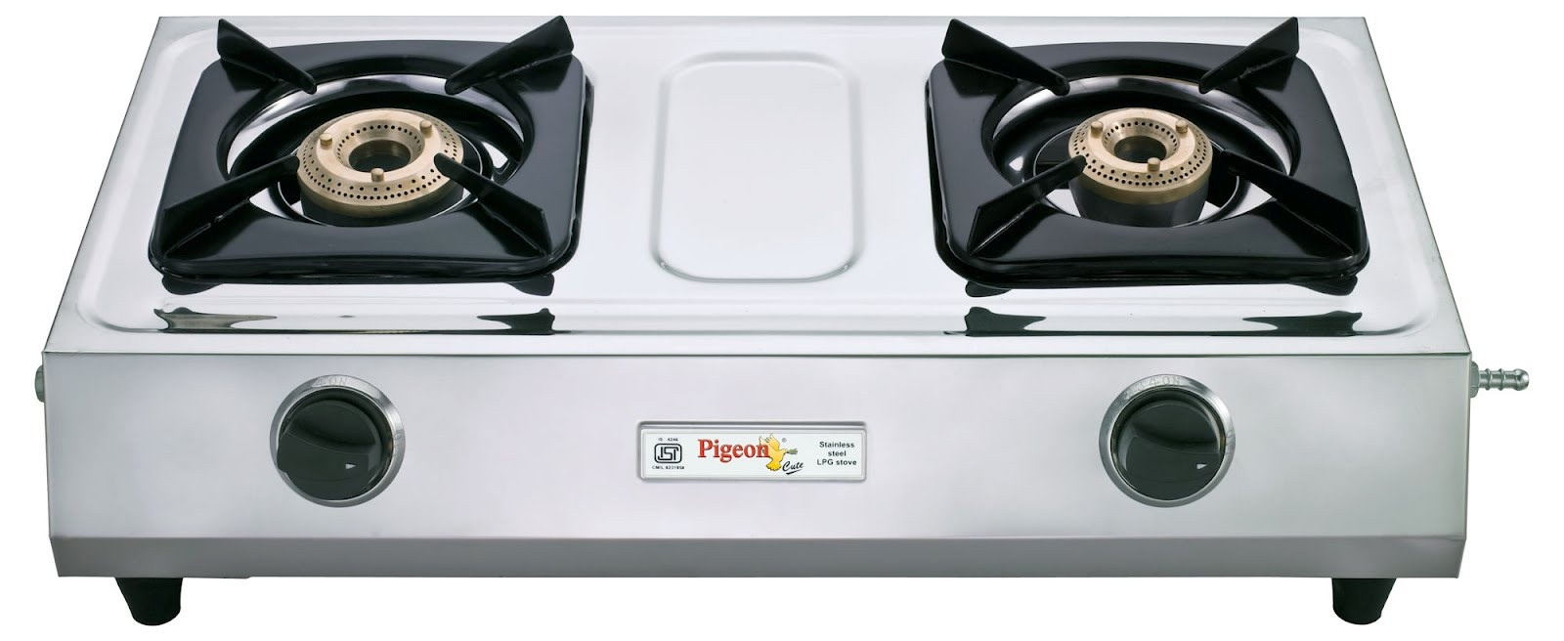
উদ্যোক্তা ও ভোগকারীর স্বাধীনতা
মিশ্র অর্থনৈতিক ব্যবস্থায় জনগণের ব্যবহার্য অতি প্রয়োজনীয় দ্রব্যসামগ্রীর ক্ষেত্রে একচেটিয়া ব্যবসার ওপর বিধিনিষেধ আরোপিত হয়। ফলে এসব দ্রব্যের উৎপাদক প্রতিযোগিতামূলক দামে দ্রব্যটি বাজারে ছাড়তে বাধ্য হয়।এ ব্যবস্থায় ভোগকারী অবাধে সাধারণ দ্রব্য ক্রয় বিক্রয় ও ভোগ করতে পারে।
ছবিগুলো লক্ষ্য কর

Slide 12
আয় বন্টন
মিশ্র অর্থনৈতিক ব্যবস্থা
ব্যক্তি মালিকানার পাশাপাশি অর্থনৈতিক কর্মকান্ডের একটি বড় অংশ - বড় বড় কারখানা এবং আমদানি রপ্তানি সরকার দ্বারা নিয়ন্ত্রিত
অর্থনীতির ব্যক্তি মালিকানার অংশ ব্যক্তির দ্বারা সম্পূর্ণভাবে মুনাফা অর্জনের উদ্দেশ্যে পরিচালিত হয়
ফলে এসব খাতে বেশিরভাগ ক্ষেত্রে শ্রমিকদের প্রাপ্য মজুরির চেয়ে কম মজুরি দেয়া হয়।
উদ্বৃত্ত মজুরি ব্যক্তির মুনাফার অন্তর্ভুক্ত হয় ফলে সম্পদের সুষ্ঠু বন্টন হয় না।
তবে মিশ্র অর্থনৈতিক ব্যবস্থায় যে অংশ সরকার নিয়ন্ত্রিত সে অংশ সামাজিক কল্যাণ অর্জনের জন্য উৎপাদন কাজ পরিচালিত হয়।এখানে শ্রমিকরা ন্যায্য মজুরি পায় ।

Slide 13
মিশ্র অর্থনৈতিক ব্যবস্থায় আয় বন্টন
আয়ের বা সম্পদের আংশিক সুষ্ঠু বন্টন ঘটে
অংশবিশেষ শ্রমিক শোষিত ও বঞ্চিত হয়
কাজেই আয় বৈষম্য পরিলক্ষিত হয়

Slide 14
মিশ্র অর্থনৈতিক ব্যবস্থার বৈশিষ্ট্য
মিশ্র অর্থনৈতিক ব্যবস্থা
সরকারি ও বেসরকারি খাতের সহাবস্থান
বেসরকারি খাতে প্রতিযোগিতা
মুনাফা অর্জন
আয় বন্টন
উদ্যোক্তা ও ভোগকারীর স্বাধীনতার

Slide 15
মূল্যায়ন
১। মিশ্র অর্থনৈতিক ব্যবস্থা কাকে বলে?
২।মিশ্র অর্থনৈতিক ব্যবস্থায় ভোক্তার স্বাধীনতা কীরূপ?
৩। মিশ্র অর্থনৈতিক ব্যবস্থায় কোন কোন খাতে মুনাফা নিয়ন্ত্রিত থাকে?
৪। মিশ্র অর্থনৈতিক ব্যবস্থায় বেসরকারি খাতে কীভাবে দ্রব্যের দাম নির্ধারণ হয়?
৫। মিশ্র অর্থনৈতিক ব্যবস্থায় সম্পদের বন্টন কীভাবে হয়?

Slide 16
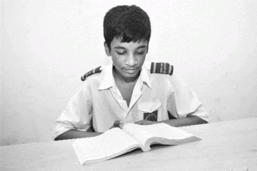
তুমি কি মনে কর বাংলাদেশে মিশ্র অর্থনৈতিক ব্যবস্থা বিদ্যমান?যুক্তিসহ লেখো।
বাড়ির কাজ

Slide 17
সবাইকে ধন্যবাদ

Slide 18
আসুন আমরা সবাই আইন মেনে চলি, দেশকে ভালোবাসি
সবাই ভালো থাকুন , সুস্থ থাকুন, নিরাপদে থাকুন

